Slide 1

Impulso de la Infraestructura Verde de
San Sebastián de los Reyes
Consolidación, renaturalización y adaptación al cambio climático de los barrios de los Arroyos y Dehesa Vieja

Slide 2
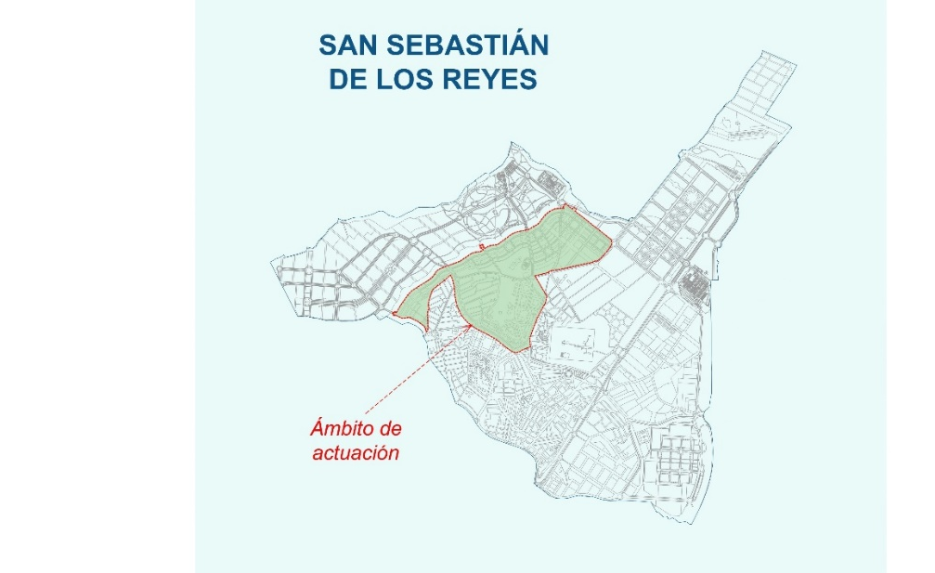
Situación de partida en el ámbito de actuación
- Alta densidad de población y edificación
- Zonas verdes deterioradas y obsoletas
- Escasez y baja diversidad vegetal
- Contaminación atmosférica y falta de itinerarios peatonales
- Infraestructura verde desigual, poco conectada y accesible

Slide 3
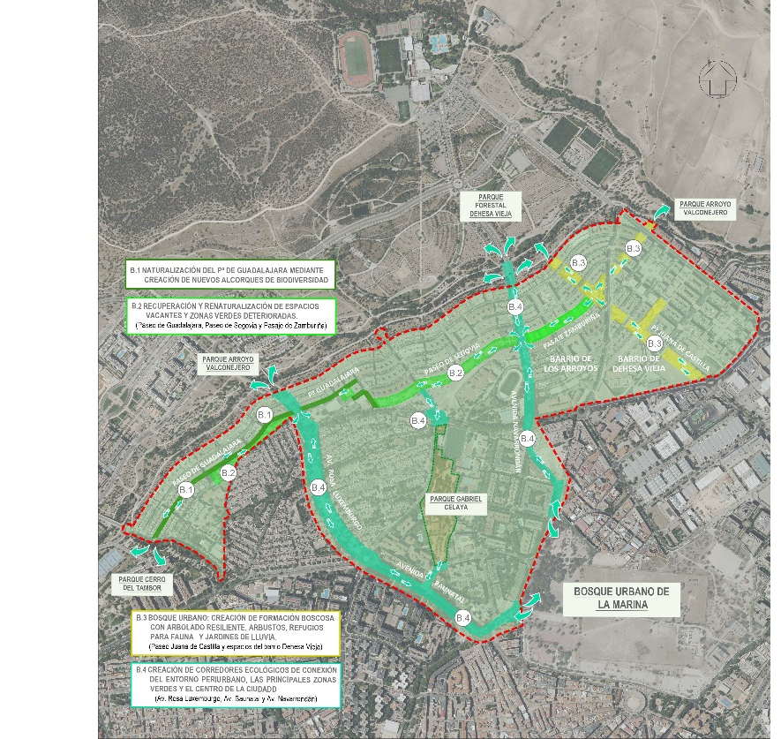
Beneficios buscados
- Mejora del paisaje urbano y ambiental
- Creación de refugios climáticos con arbolado
- Facilitación de desplazamientos peatonales
- Beneficios sociales para colectivos sensibles
- Aumento de biodiversidad y creación de corredores ecológicos

Slide 4
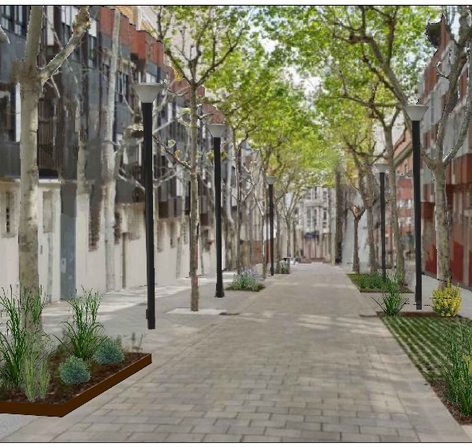
Acción 1: Naturalización del Paseo de Guadalajara
- Retirada de pavimento impermeable
- Instalación de pavimentos drenantes
- Ampliación y unión de alcorques
- Plantación de arbustos y herbáceas resilientes
- Instalación de refugios para invertebrados

Slide 5
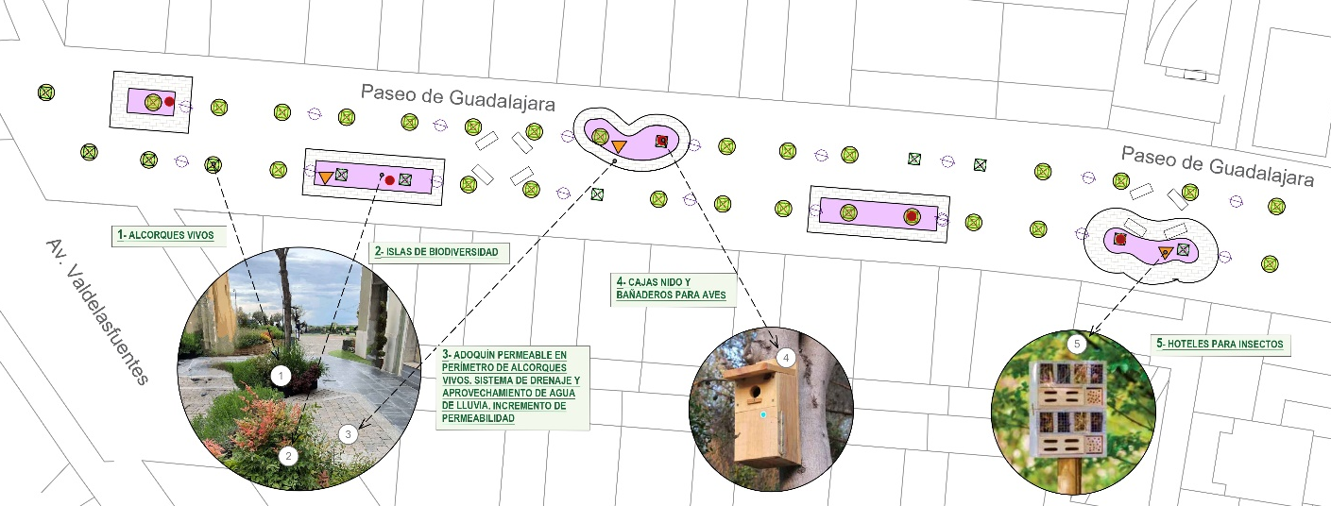
Plano ejemplo de actuaciones en un tramo del Paseo de Guadalajara

Slide 6
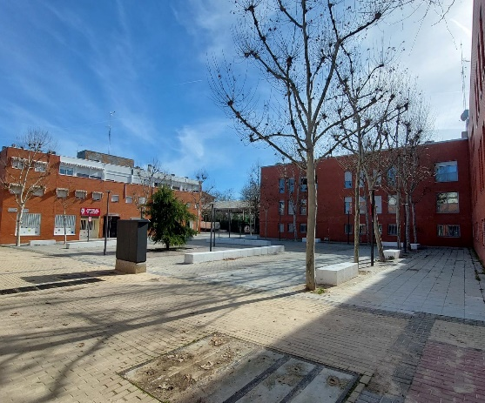
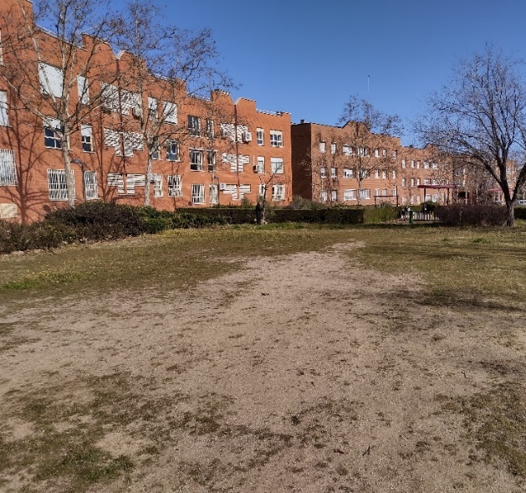
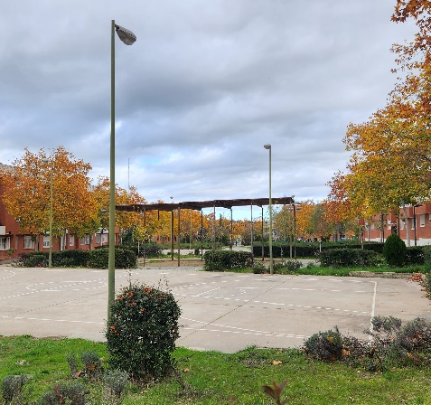
Acción 2: Recuperación y renaturalización de espacios
- Demolición de superficies impermeables
- Mejora del suelo y eliminación de especies invasoras
- Creación de senda urbana accesible
- Revegetación con todos los estratos vegetales
- Jardines de lluvia, mobiliario reciclado y superalcorques
Situación actual de las parcelas

Slide 7
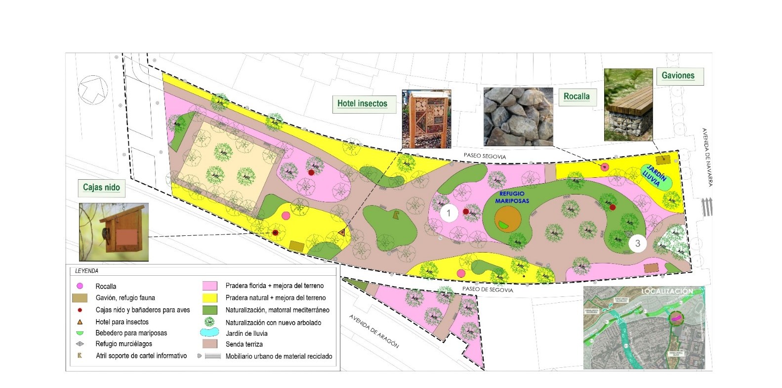
Plano ejemplo de actuaciones en una de las zonas verdes.

Slide 8
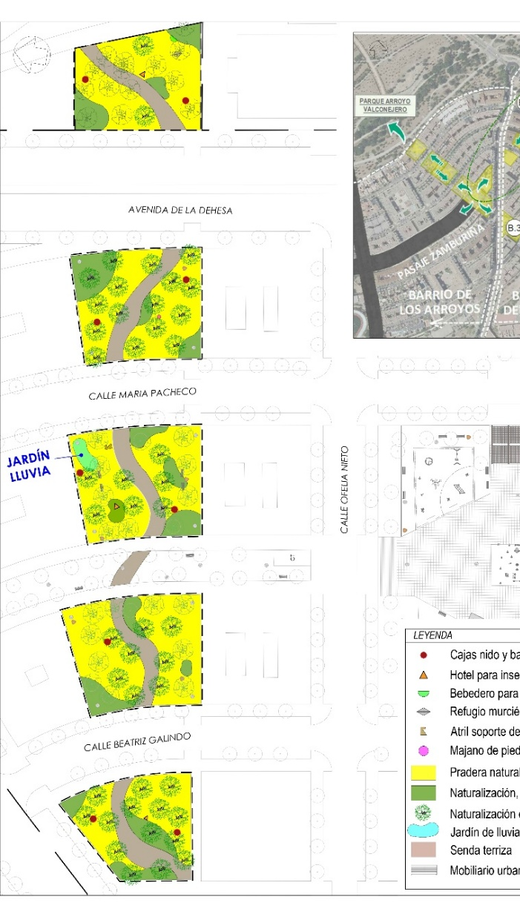
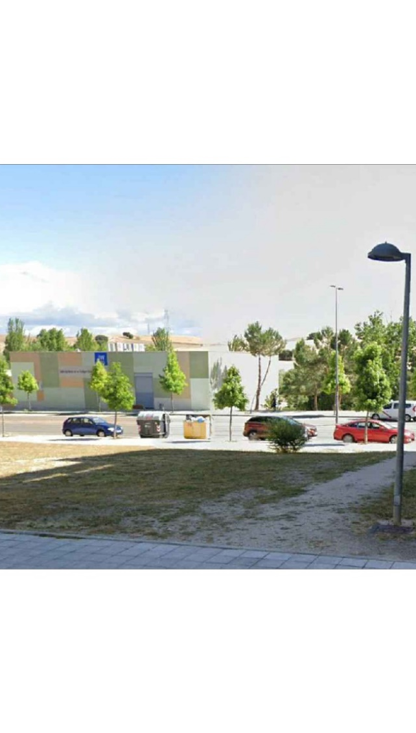
Acción 3: Bosque urbano
- Creación de masa arbórea como sumidero de carbono
- Diversificación con estratos vegetales y praderas naturales
- Refugios para fauna (aves, murciélagos, reptiles, invertebrados)
- Instalación de jardines de lluvia
- Extensión de la senda peatonal

Slide 9
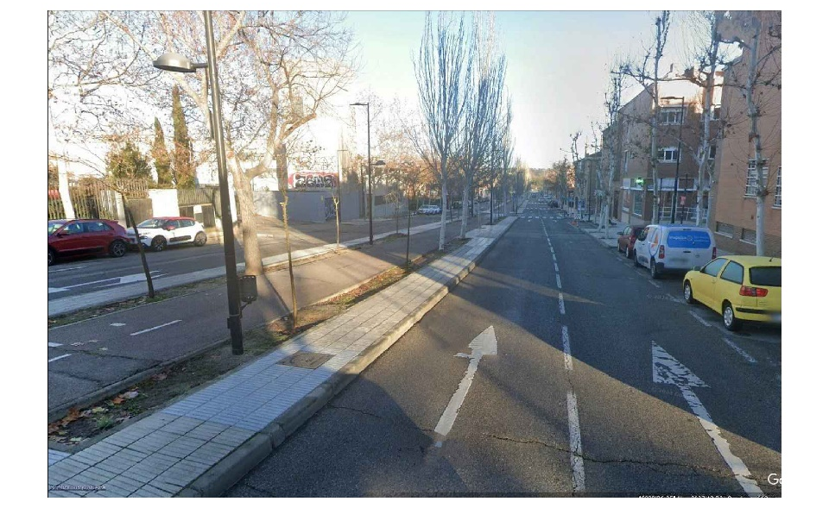
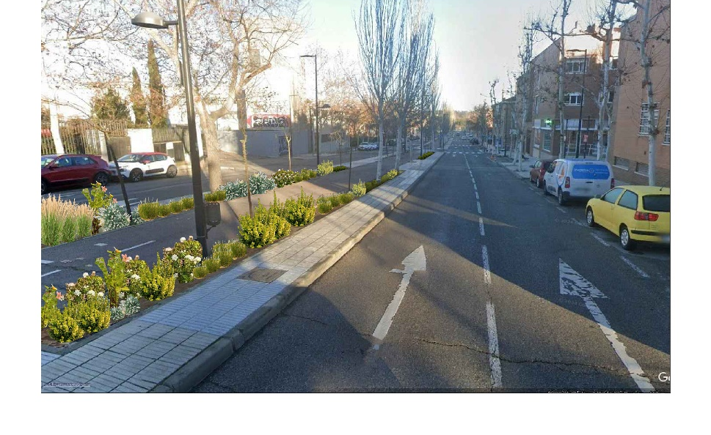
Acción 4: Corredores ecológicos
- Ampliación de alcorques y suelo permeable
- Plantación de especies adaptadas y biodiversas
- Mejora de la calidad del aire mediante vegetación
- Instalación de refugios para fauna
- Creación de accesos accesibles en itinerarios peatonales

